Slide 1
Reanimation/AED
Erste Hilfe Notfallsituationen
Refresher-Kurs
Motorfluggruppe Fricktal
Flugplatz Schupfart

Slide 2
Ablauf
Begrüssung und Vorstellung des Kursinhaltes
Theoretischer Wissensinput zum Thema kardiopulmonale Reanimation, Herzinfarkt und Schlaganfall
Praktische Übungssequenz (Halbgruppe)
Fragen und Abschluss
Notes:
Begriffe, Fakten und Algorithmus Reanimation, Rettungskette, lebenswichtige Organe, Herzinfarkt, Schlaganfall, Seitenlage, AED

Slide 3
Begriffe
CPR: Cardio pulmonale Reanimation
BLS: Basic Life Support
AED: Automatischer externer Defibrillator
Stroke: Schlaganfall, Zerebrales Ereignis
ACS: Akutes Koronar Syndrom

Slide 4
Fakten zur Reanimation
Beginn nach 3-5min: Grundstein für eine erfolgreiche Reanimation ist gelegt. (Defibrillation innerhalb: 50-70% höhere Überlebenschance)
Pro Minute, welche vergeht ohne eine Massnahme, verliert das Hirn 7-10% seiner Funktionalität.
Frühe Defibrillation durch Ersthelfer notwendig
Ankunft Rettungsdienst nach ca. 10-15 Minuten

Slide 5
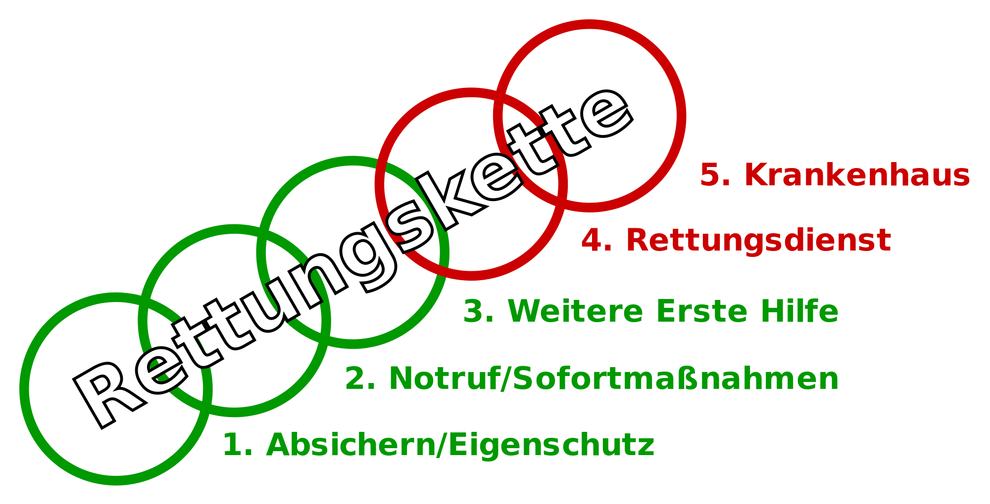
Rettungskette

Slide 6
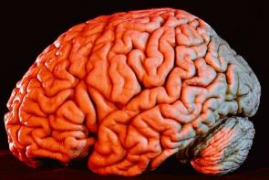
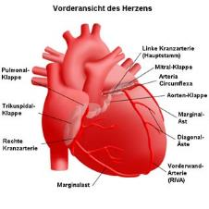
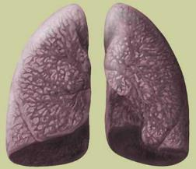
Lebenswichtige Organe
Fällt eines dieser 3 Organe aus, sind innert kürzester Zeit auch die anderen beiden Organe nachhaltig geschädigt!!!

Slide 7
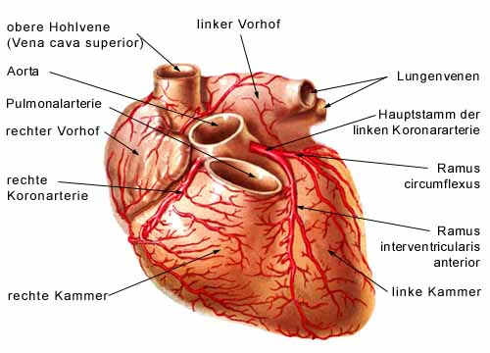

Slide 8
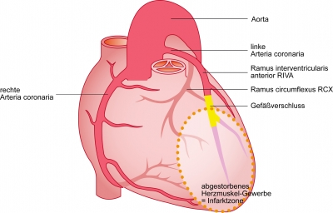
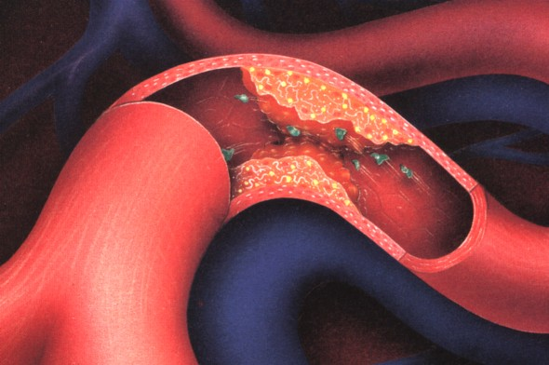
Notes:
Je höher der Verschluss desto weniger die noch vorhandene Leistung des Herzens
ca 6 Stunden nach Behandlung kann der entstandene muskuläre Schaden festgestellt werden
Je früher die Behandlung durch med. Personal desto besser das Outcome des Patienten

Slide 9
Symptome Herzinfarkt
Akute Brustschmerzen mit Ausstrahlung in den linken Arm, Kiefer und Oberbauch. (Auch sehr unspezifische Symptome möglich)
Blass und schweissige Haut
Akute Atemont
Engegefühl

Slide 10
Risikofaktoren
Rauchen
Alkohol
Bluthochdruck
Diabetes mellitus
Fettleibigkeit (Adipositas)
Bewegungsmangel
Fettiges und ungesundes Essen
(Erbliche Faktoren)

Slide 11
Schlaganfall
Auch genannt: Stroke, zerebrales Ereignis
Ischämisch: Verschluss eines Hirngefässes
Hämorrhagisch: Blutung
Symptome: Halbseitige Einschränkung, Sprachstörungen, Sehstörungen, Verwirrtheit, Krampfanfälle, Schwindel
Zeitfaktor: Der Versuch einer Lyse im Spital ist zeitlich beschränkt, deshalb rasche Alarmierung des 144 notwendig!

Slide 12
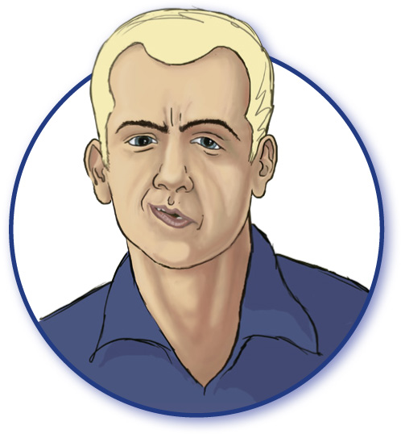
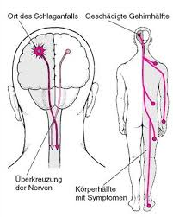
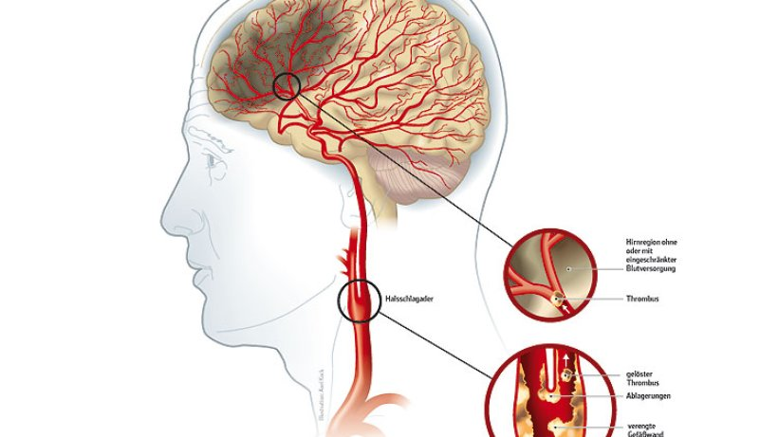

Slide 13
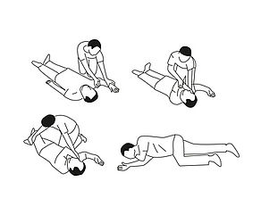
Stabile Seitenlage bei Bewusstlosigkeit

Slide 14
Reanimationsalgorithmus

Slide 15
AED
Automatischer externer Defibrillator
Erkennt die defibrillierbaren Herzrhythmen
Gewisse AED-Stationen lösen automatisch einen Notruf aus, wenn sie entfernt werden
Spricht in der Sprache der Region

Slide 16
Fragen?

